Slide 1
Tvorba produktu cestovního ruchu pohledem destinace
Case: Grand Tour of Switzerland

Slide 2

Opakování
Struktura produktu v destinaci
Téma
Program
Package
Majákový produkt

Slide 3
Opakování
Formulovat brand a marketingový claim
Charakteristika produktu dle cílové skupiny (USP a Reason to Believe - RTB)
Definovat zážitek z produktu
Obsah produktu
  Turistické atraktivity/itinerář
  Zapojené služby
  Akce
  Benefity
  Suvenýry a retail
Marketingová spolupráce

Slide 4
Brand a marketingový claim

Slide 5
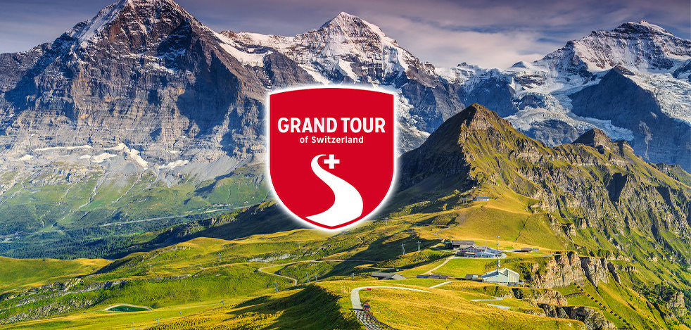

Slide 6
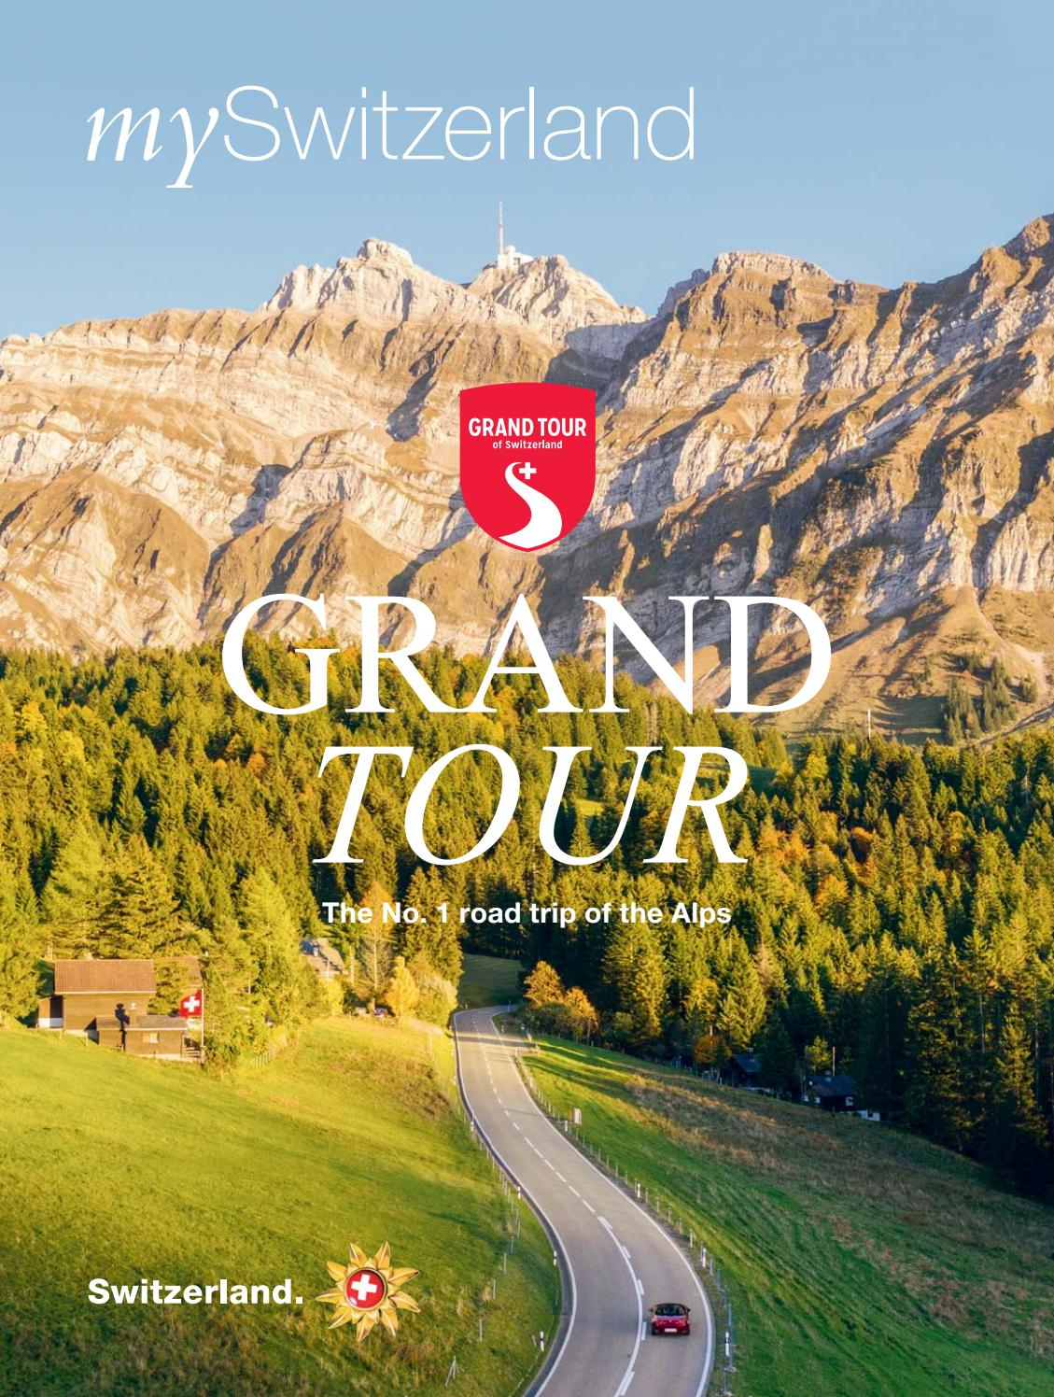
Claim
Discover the No. 1 road trip of Alps

Slide 7
II. Charakteristika produktu

Slide 8
From palm-lined lakeshores to sparkling glaciers, from medieval villages to buzzing cities – the Grand Tour of Switzerland packs in an incredible number of sights. The concentration of attractions is unrivalled worldwide. Discover Switzerland at your own pace on a road trip
Notes:
Od palmami lemovaných jezerních jezer až po šumivé ledovce, od středověkých vesnic po rušná města - Grand Tour ve Švýcarsku skrývá neuvěřitelné množství památek. Koncentrace atrakcí je na celém světě bezkonkurenční. Objevte Švýcarsko svým vlastním tempem na výletě

Slide 9
Jádro produktu

Slide 10
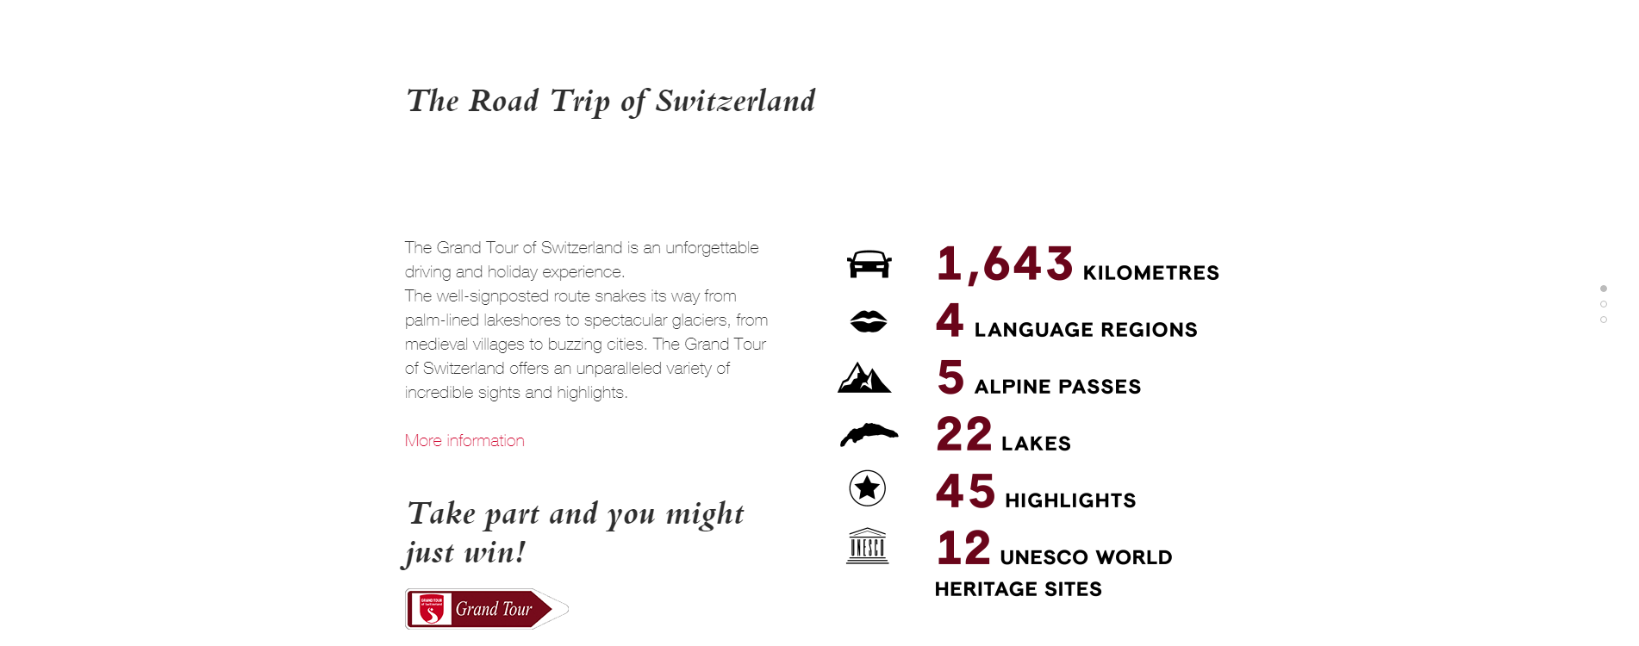
USP

Slide 11
Notes:
Žasněte nad východem slunce nad Matterhornem alespoň jednou v životě. Nenechte si ujít putování vinicemi vinařských vesnic Lavaux. Nebo dobývání dlážděné Tremoly na jižní straně Gotthardského průsmyku. Grand Tour ve Švýcarsku je nádherným prázdninovým a řidičským zážitkem - a soustředěním všeho švýcarského: tento 1600 kilometrový silniční výlet zahrnuje čtyři jazykové regiony, vede přes pět alpských průsmyků na 12 míst světového dědictví UNESCO a podél 22 nádherných jezer. MySw Switzerland s potěšením představí výběr vrcholů z 10 fascinujících etap. Bavte se objevováním!

Slide 12
Reason to Believe
Servis poskytovaný tvůrcem produktu
Zaštítěné oficiální značkou

Slide 13
III. Definování zážitku

Slide 15
Notes:
Raffaele Peduzzi, mikrobiolog ve Val Piora, Ticino „Lago Cadagno má tajemství, které přitahuje vědce z celého světa: jeho střední vodní sloupec je jasně růžový! Turisté a chodci ocení zejména idylické prostředí horského jezera. “

Slide 17
Storytelling

Slide 18
IV. Obsah produktu

Slide 19
Detaily na:
https://grandtour.myswitzerland.com/en/
Památky
Ubytování
Architektura a design
Horské túry
Tradice
Gastronomie
Muzea
Historická města
Highlights
Action and fun
Umění
Fotospoty
Výhledy
Vodní plochy a řeky
Příroda a parky
Inovace a technologie

Slide 24
V. Marketingová spolupráce

Slide 26
Packages

Slide 27
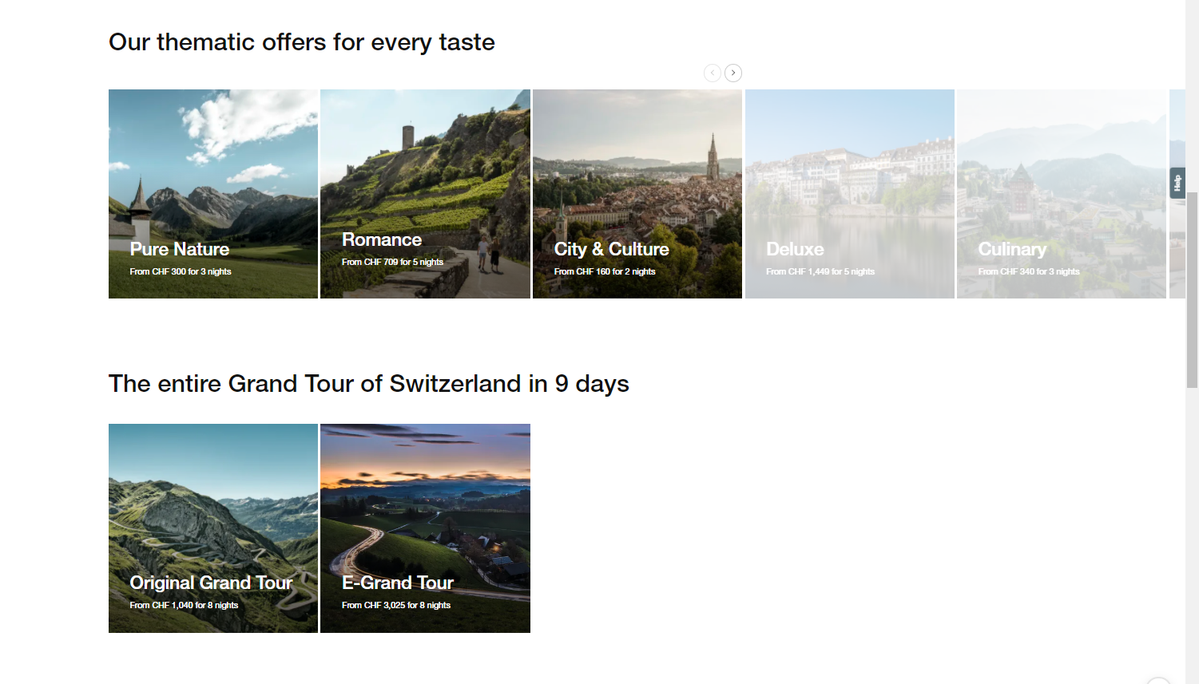

Slide 30
https://www.myswitzerland.com/en/grand-tour-of-switzerland.html
Vyhledejte:
Trasa – etapy
Typy služeb
Typy turistických cílů
Akce
Benefity
Suvenýry
Spolupráce s komerční sférou
Na jaké trendy produkt reaguje? Jaké trendy se v produktu odráží?
Nápady na další majákové produkty (jakákoliv destinace)

